Slide 1
Časová a prostorová sumace u kosterního svalu
Praktické cvičení z fyziologie (jarní semestr)

Slide 2
Kontrakce příčně pruhovaného kosterního svalu
Myografie – metoda umožňující registraci kontrakce svalů
Motorická jednotka: α - motoneuron a všechna svalová vlákna, která inervuje
  Odpovědí na podráždění α - motoneuronu je stah svalových vláken inervovaných tímto motoneuronem
Svalové trhnutí – jedna kontrakce svalu vyvolaná jedním podnětem
  Jeden stimul – jedno svalové trhnutí
Typy svalových vláken:
  S (pomalé) – málo se unaví, při dlouhodobém výkonu, mnoho mitochondrií, dobře prokrvené, mnoho myoglobinu
  F (rychlé) – rychlé kontrakce, rychle se unaví, hodně glykogenu, málo myoglobinu
svalová trhnutí
F (mN)
síla stahu
stimulace
t (s)

Slide 3
Inervace kosterního svalu
míšní segment, radix dorsalis
+ radix ventralis = nervus spinalis
proprioceptivní neurony
ve spinálním gangliu
motoneurony alfa, gamma
v předních rozích míšních
motorické ploténky ve svalu,
acetylcholin, motorická
jednotka,
svalová vřeténka,
Golgiho šlachová tělíska

Slide 4
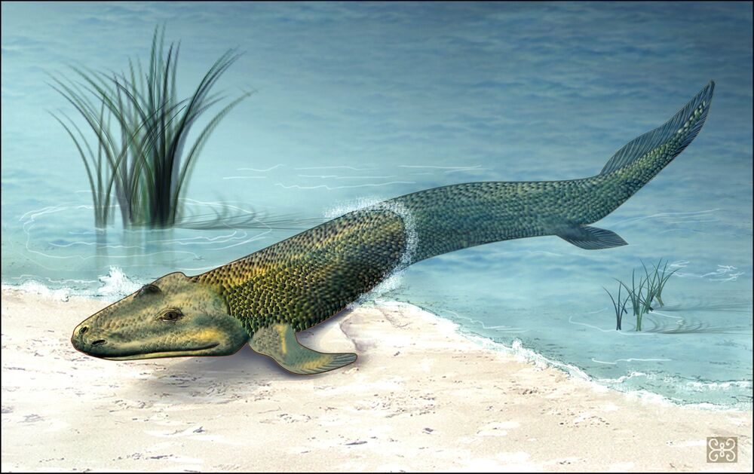
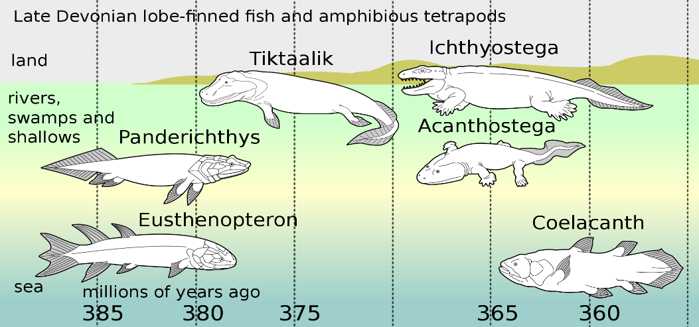
Napínací reflex – regulovaný mozečkem pomocí γ-motoneuronů
Tiktaalik-380 milónů let
Při volních pohybech jsou regulátory pod přímým vlivem mozečku
γ-motoneuron určuje citlivost svalového vřeténka či Golgiho aparátu
Přední roh míšní
Notes:
Tento reflex se objevuje při výstupu ryb na souš, kde je důležitá koordinace pohybu končetin.

Slide 5
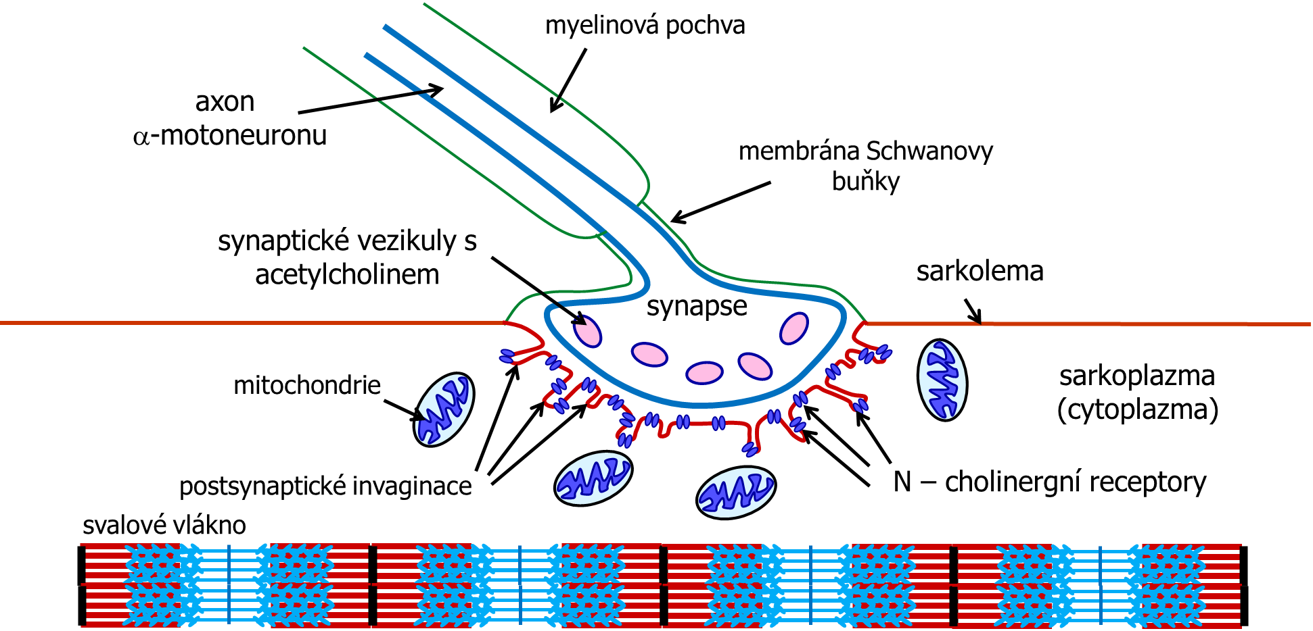
Vztah excitace (kontrakce) u kosterního svalu
Excitace
akční potenciál (AP) se šíří axonem z alfa-motoneuronu k nervo-svalové ploténce.
na membráně axonálního zakončení se z vezikul exocytózou uvolní acetylcholin do synaptické štěrbiny.
acetylcholin se naváže na N-cholinergní receptory v postsynaptické (sarkoplazmatické) membráně.
cholinergní receptory jsou spojené s Na+ kanálem, který se při navázání acetylcholinu otevírá.
dojde ke vtoku Na+ do sarkoplazmy a k lokální depolarizaci sarkoplazmatické membrány → vzniká ploténkový potenciál.
pokud nedojde k překročení prahové hodnoty depolarizace pro vznik akčního potenciálu na membráně svalového vlákna, ploténkový potenciál zanikne.
sumací více příchozích akčních potenciálů
z motoneuronu dojde k sumaci dílčích ploténkových potenciálů,
tím je překročen práh pro akční potenciál a otevírají se
napěťově vrátkované kanály pro Na+.
vznikne akční potenciál, který se šíří po svalovém vláknu.

Slide 6
Vztah excitace – kontrakce u kosterního svalu
Kontrakce
akční potenciál (AP) se šíří po svalovém vláknu a dostává se do transverzálního tubulu (T-tubulus)
v sarkolemě v T-tubulu jsou dihydropyridinové receptory (DHPR), které změní svou konformaci
interakcí dihydropyridinových receptorů s ryanodinovými receptory (RYR1) na membráně sarkoplazmatického retikula dochází k otevření vápníkových kanálů
vstup Ca2+ do sarkoplazmy
dojde k navázání Ca2+ na troponin C a na aktinu se odkryjí vazebná místa pro hlavice myozinu
dojde k navázání myozinových hlavic na vazebná místa na aktinu (aktin má k myozinu velkou afinitu), ohyb myozinového krčku za spotřeby ATP a posun myozinového vlákna po aktinu
pro uvolnění myozinové hlavice od aktinu je třeba ATP (energeticky náročné)
dokud je přítomen Ca2+ a ATP v cytoplazmě, cyklus posunu myozinových vláken po aktinových vláknech
pokračuje
kontrakce je ukončena, pokud klesne koncentrace
Ca²⁺ v cytoplazmě (Ca²⁺ je přečerpán z cytoplazmy
Ca-ATPázou do sarkoplazmatického retikula)
AP
sarkolema
sarkoplazmatické
retikulum
sarkoplazmatické
retikulum
Rigor mortis (posmrtná ztuhlost) – kvůli nedostatku ATP nedochází k odčerpání vápníku z cytoplazmy pomocí Ca–ATPázy
→ vznik pevné vazby aktinu a myozinu (ATP je potřeba také pro vyvázání hlavice myozinu z aktinu)
triáda
Ca²⁺
DHPR
Sarkoplazma (cytoplazma)
RYR1
T-tubulus

Slide 7
Prostorová sumace u kosterního svalu
Současná aktivace (nábor) většího počtu motorických jednotek
Princip:
čím větší podnět, tím větší počet motorických jednotek je nabrán.
  I – intenzita podnětu
  I_{P} – prahová intenzita podnětu – první svalová vlákna
  se začínají stahovat
  I_{max} – maximální intenzita podnětu – již jsou aktivované všechny
  motorické jednotky → zvyšování intenzity už nezvýší sílu stahu
  V praktickém cvičení jsou použity elektrické stimuly o proměnném proudu (mA)
F
(mN)
I_{P}
I_{max}
I (mA)
F
(mN)
síla stahu
stimulace
I < I_{P}
I = I_{P}
I_{P} < I < I_{max}
I_{P} < I < I_{max}
I_{P} < I < I_{max}
I = I_{max}
I > I_{max}
t (s)

Slide 8
Časová sumace u kosterního svalu
Síla stahu závisí na frekvenci podráždění svalového vlákna (čím vyšší frekvence podráždění, tím větší kontrakce)
Princip: Čím vyšší je frekvence podnětů, tím častěji dochází k vylití vápníku do cytoplazmy a tím méně je času na odčerpávání vápníku z cytoplazmy → vyšší koncentrace vápníku v cytoplazmě → větší síla stahu svalového vlákna
sumace
Superpozice – nastává, pokud druhý podnět přichází v čase relaxace vlákna
Sumace – nastává, pokud druhý podnět přichází ještě v čase kontrakce vlákna
F
(mN)
superpozice
Vnitřní cyklus vápníku
Vlnitý (neúplný) tetanus – vzniká při sérii podnětů o frekvenci vedoucí k superpozici
Hladký (úplný) tetanus – vzniká při sérii podnětů o frekvenci vedoucí k sumaci
t (s)
F
(mN)
vlnitý tetanus-klonická křeč
hladký tetanus-tonická křeč
t (s)

